Slide 1



2023-1-EE01-KA220-ADU-000150753
KOOLITUSPROGRAMM
ÕPPEMOODUL 2: Loovus ja ökodisain keraamikakunsti ja pärandi kaudu
Rahastanud Euroopa Liit. Käesolevas materjalis esitatud seisukohad ja arvamused on üksnes autori(te) omad ega pruugi kajastada Euroopa Liidu ega Haridus- ja Noorteameti seisukohti. Euroopa Liit ega toetuse andja ei vastuta nende eest.

Slide 2
2. TUND: Kohalikust keraamikapärandist inspireeritud funktsionaalse eseme kavandamine

Slide 3
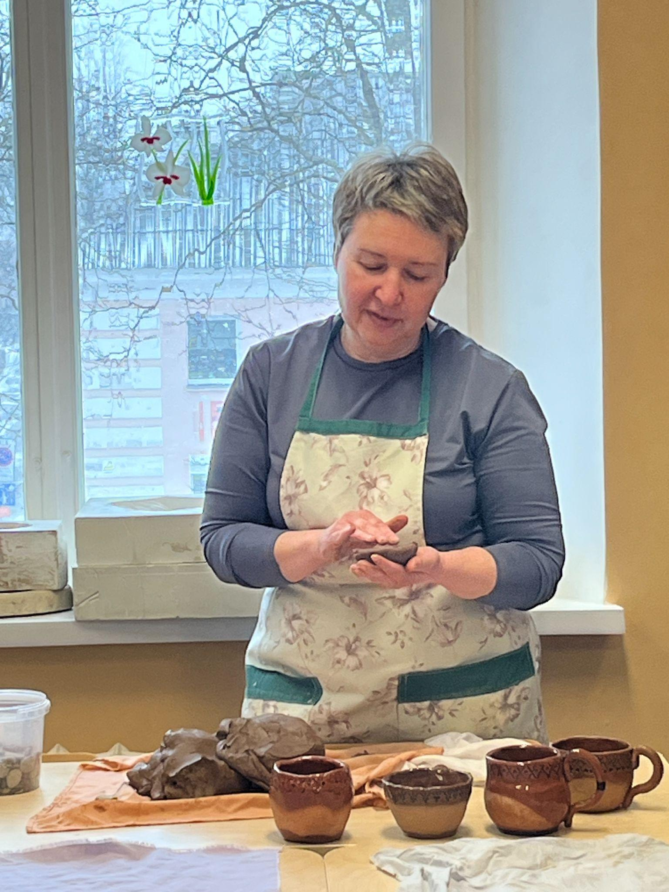
  Loovtegevus: Funktsionaalse savieseme kavandamine ja vormimine
Eesmärk:
Selles tunni osas alustavad õppijad oma funktsionaalse keraamilise eseme vormimist – see võib olla tass, kauss või väike vaas –, lähtudes Narva kultuuri traditsioonilisest keraamikast. Eesmärk on ühendada ajaloolised eeskujud isikliku loovusega ning süvendada arusaamist vormist, funktsioonist ja tähendusest keraamikadisainis.
Vajalikud materjalid:
savi (sobiv käsitsi vormimiseks)
keraamika põhitööriistad: puidust treilabad, silmusrauad, voolimispulgad, käsnad
looduslikud materjalid (nt kuivatatud taimed, teokarbid) tekstuuri ja kaunistuste loomiseks
joonistuspaber ja pliiatsid (vajaduse korral kiirete visandite tegemiseks)
põlled või kaitsekatted
veekausid, voolimisalused või matid, mille peal töötada
Tööjuhised ja lähenemine:
Alustage sellest, et palute osalejatel meenutada Narva kultuuri keraamika iseloomulikke tunnuseid:
paksuseinalised anumad,
lihtsad ja funktsionaalsed vormid,
käsitsi vajutatud tekstuurid (sõrmejäljed, kammitaolised mustrid, lohud),
looduslike materjalide lisamine savimassi.

Slide 4
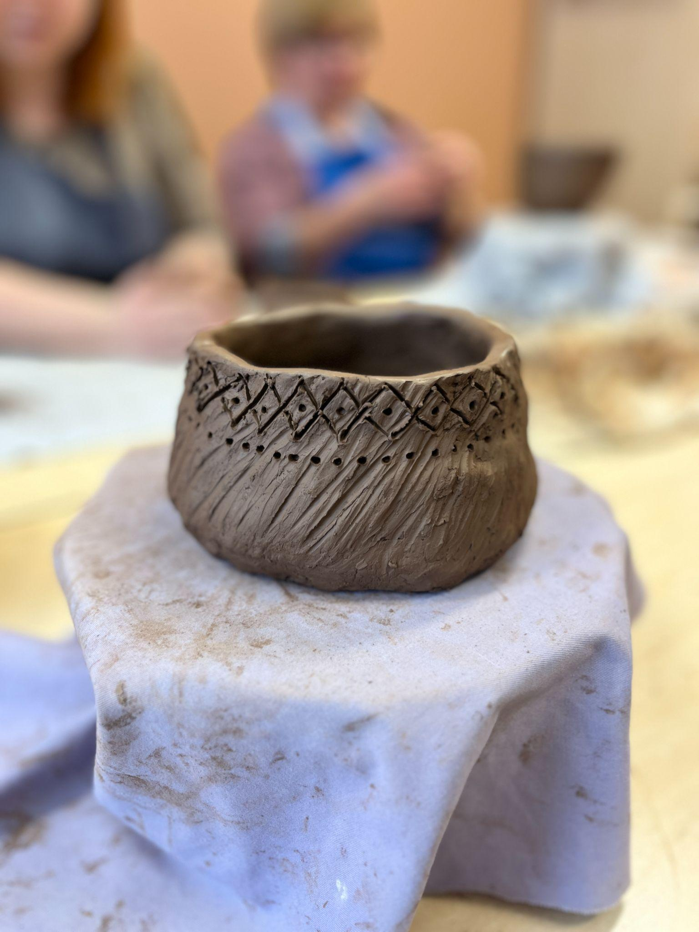
  Loovtegevus: Funktsionaalse savieseme kavandamine ja vormimine
Laske õppijatel valida, millist eset nad soovivad luua – midagi, mida nad saaksid igapäevaelus kasutada. See võib olla tass, millest oleks mõnus teed juua, kauss kööki või vaas aknalauale. Paluge neil mõelda mitte ainult eseme välimusele, vaid ka järgmistele küsimustele:
Millist rolli see ese nende kodus või elus mängima hakkab?
Millist sõnumit või emotsiooni nad soovivad selle kaudu edasi anda?
Kuidas ühendada eseme vormis ja kaunistustes traditsioon ja isiklik eneseväljendus?
Käsitsi voolimise juhised:
Kasutage ainult käsitsi voolimise tehnikaid (potikedrast loobudes), et järgida võimalikult ligilähedaselt iidseid töövõtteid. Julgustage osalejaid töötama aeglaselt ja teadlikult, keskendudes paksemate seinte kujundamisele, mis peegeldavad Narva stiilis keraamika tugevust ja vastupidavust. Soovitage mustrite ja tekstuuride loomiseks kasutada lihtsaid tööriistu, oma sõrmi või looduslikke elemente – lehti, oksi, seemneid –, mis haakuvad ökodisaini põhimõtetega.
Tuletage osalejatele meelde, et ebatäiuslikkus on käsitöö võlu loomulik osa ning et protsess on sama oluline kui lõpptulemus. Liikuge rühmas ringi, pakkudes tehnilist tuge, aidates saviosade kindlal ühendamisel ning julgustades katsetamist.
Looge soe ja toetav õhkkond, kus igaühe ainulaadne nägemus on oodatud ja väärtustatud.

Slide 5
Jagamine ja refleksioon
Tunni lõpetamiseks korraldage galeriiring, kus osalejad eksponeerivad oma pooleliolevaid töid. Iga osaleja tutvustab lühidalt oma loomeprotsessi ning tehtud valikuid.
Refleksiooni toetamiseks võite kasutada järgmisi suunavaid küsimusi:
Mis inspireeris teie disaini ja kuidas see protsessi käigus muutus?
Millised pärandielemendid olid teie jaoks disaini loomisel olulised?
Kuidas te väljendasite oma isiklikku stiili või lugu?
Mida te avastasite saviga töötamise või funktsionaalse eseme kavandamise kohta?
Milliseid tundeid tekitab teie ese teis praegu, kui te seda vaatate?
Julgustage avatud arutelu, kus õppijad saavad ka üksteisele küsimusi esitada. See toetab koostöist õhkkonda ja aitab kasvatada enesekindlust loovate ideede väljendamisel.
Tehke kokkuvõte päeva saavutustest, rõhutades, kuidas iga osaleja on omal moel ühendanud iidsed ja kaasaegsed tehnikad. Arutage järgmisi samme seoses esemete põletamise ja ettevalmistamisega viimaseks tunniks.
Tutvustage lühidalt ka glasuurimistehnikaid, mida osalejad õppima hakkavad, innustades neid juba eelnevalt mõtlema värvidele ja viimistlustele, mis võiksid nende töid esile tõsta.

Slide 6







2023-1-EE01-KA220-ADU-000150753
Aitäh tähelepanu eest
Partnerid
Rahastanud Euroopa Liit. Käesolevas materjalis esitatud seisukohad ja arvamused on üksnes autori(te) omad ega pruugi kajastada Euroopa Liidu ega Haridus- ja Noorteameti seisukohti. Euroopa Liit ega toetuse andja ei vastuta nende eest.

